Slide 1
Четвороугао
Углови четвороугла
- ОБРАДА-
Наставник: Маријана Горановић
ЈУ ОШ ’’Ђура Јакшић’’ Подновље

Slide 2
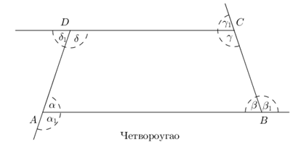
Угао у коме је садржан четвороугао је унутрашњи угао четвороугла, а његов упоредни угао је спољашњи угао четвороугла.
$− α, β,γ,δ −$ унутрашњи углови четвороугла
${− α}_{1}, β_{1}$, $γ_{1}$, $δ_{1}$ - спољашњи углови четвороугла

Slide 3
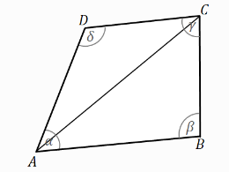
Колики је збир унутрашњих углова четвороугла?
- AC- дијагонала четвороугла
ΔABC и ΔCDA
Збир унутрашњих углова троугла је 180̊ .
- Па је збир унутрашњих углова четвороугла:
180̊ + 180̊ = 360̊
Записано формулом:
$α+ β+γ+δ= {360}^{о}$.
Збир унутрашњих углова сваког четвороугла износи ${360}^{о}$.

Slide 4
Колики је збир спољашњих углова четвороугла?
Збир унутрашњег и њему одговарајућег спољашњег угла је ${180}^{о}.$
$α+α_{1}$= ${180}^{о}$ $β+β_{1}= {180}^{о}$
$γ+ γ_{1}$ = ${180}^{о}$
$δ+ δ_{1}$ = ${180}^{о}$
$(α+α_{1})$+($β+β_{1}$)+ ($γ+ γ_{1})$ + ($δ+ δ_{1}$) = 4 · ${180}^{о}=$ ${720}^{о} −збир спољашњих и унутрашњих углова$
${720}^{о}$ - ${360}^{о}$= ${360}^{о}$ спољашњи углови
унутрашњи углови
Збир спољашњих углова сваког четвороугла износи ${360}^{о}$.

Slide 5
Задатак 584. страна 67.(збирка задатака)
а) Израчунај четврти угао четвороугла ако су остала три угла:
α = ${70}^{о}$ β = ${100}^{о}$ γ = ${85}^{о}$ δ = ?
α+β + γ+ δ= ${360}^{о}$
${70}^{о}$ + ${100}^{о}$ + ${85}^{о}$ + δ = ${360}^{о}$
${255}^{о}$ + δ = ${360}^{о}$
δ = ${360}^{о}$ - ${255}^{о}$
δ = ${105}^{о}$

Slide 6
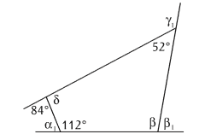
Задатак 2. Одреди све непознате углове четвороугла на слици:
$$δ+ δ_{1}= {180}^{о}$$
$$δ+ {84}^{о}= {180}^{о}$$
$$δ= {180}^{о}−{84}^{о}$$
$$δ={96}^{о}$$
$$α+ α_{1}= {180}^{о}$$
$${112}^{о}+ α_{1}= {180}^{о}$$
$$α_{1}= {180}^{о}−{112}^{о}$$
$$α_{1}= {68}^{о}$$
$$γ+γ_{1}={180}^{о}$$
$${52}^{о}+γ_{1}={180}^{о} \\ γ_{1}={180}^{о}−{52}^{о} \\ γ_{1}={128}^{о}$$
$$α+β+γ+δ= {360}^{о}$$ ${112}^{о}$ + $β$ + ${52}^{о}$ + ${96}^{о}$ = ${360}^{о}$ ${260}^{о}$ + $β$ = ${360}^{о}$ $β$ = ${360}^{о}−{260}^{о}$
$β$ = ${100}^{о}$
$$β+β_{1}={180}^{о}$$ ${100}^{о}$ + $β_{1}={180}^{о}$ $$β_{1}={180}^{о} \\ bd{}_{} \\ β_{1}={180}^{о} \\ β_{1}={180}^{о}$$
$$β_{1}={180}^{o }− {100}^{o} \\ β_{1}={80}^{o}$$

Slide 7
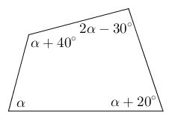
Задатак 3. Одреди величине углова на слици:
$$α+β+γ+δ= {360}^{о} \\ α+α+{40}^{о}+2α−{30}^{о}+α+{20}^{о}= {360}^{о}$$
$$5α+ {30}^{о}={360}^{о} \\ 5α={360}^{о}−{30}^{о} \\ 5α= {330}^{о} \\ α={330}^{о}:5 \\ α= {66}^{о}$$
β
γ
δ
$$β= α+{40}^{о}= {66}^{о}+{40}^{о}={106}^{о} \\ γ=2α−{30}^{о}=2∙{66}^{о}−{30}^{о}={132}^{о}−{30}^{о}={102}^{о}$$
$$δ=α+{20}^{о}={66}^{о}+{20}^{о}={86}^{о}$$

Slide 8
Домаћа задаћа:
задаци: 584. б) в) г) д) 587. 591. збирка задатака, страна 67.

Slide 9
Хвала на пажњи.

